Slide 1
ＪＲ姫新線 太市駅の取り組み
株式会社○○
鉄道 太郎

Slide 2
１．ＪＲ姫新線利用促進の取り組み
1-1 姫新線の概要
1-2 ﾁｬﾚﾝｼﾞ300万人乗車作戦
1-3 事業の成果
２．太市駅周辺の取り組み
2-1 地域の課題とまちづくり
2-2 太市駅周辺整備
2-3 整備効果と今後の取り組み
はじめに

Slide 3

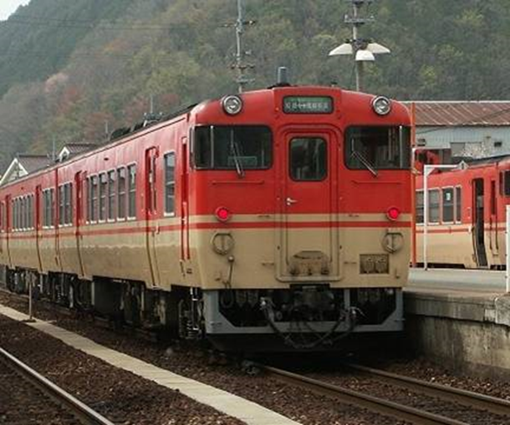
１ ＪＲ姫新線利用促進の取り組み

Slide 4
1-1 姫新線の概要
ＪＲ姫新線は、兵庫県内の姫路～上月間50.9㎞を結び、沿
線地域の生活交通需要を支えるとともに、ＪＲ山陽本線の
フィーダー路線としての役割を担う
佐用町
たつの市
姫路市
車両基地

Slide 5
1-1 姫新線の概要
「令和4年3月のダイヤ改正」
・輸送密度（平均通過人員）2,000人/人未満の線区が公表
・姫新線の減便（10時～14時上下線各３便減）

Slide 6
1-1 姫新線の概要
～ 平成２年 「姫新線利用促進・活性化同盟会」設置 ～
姫新線 姫路～上月駅間における年間300万人乗車を目標
（たつの市・姫路市・佐用町・兵庫県 ｵﾌﾞｻﾞｰﾊﾞｰ：JR西日本）
平成9年から利用者数は減少
年間最大乗車人員数300万人(平成３年)を目標に設定
6

Slide 7
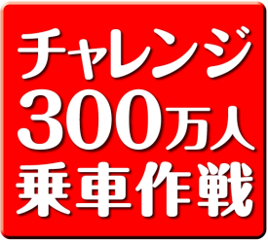
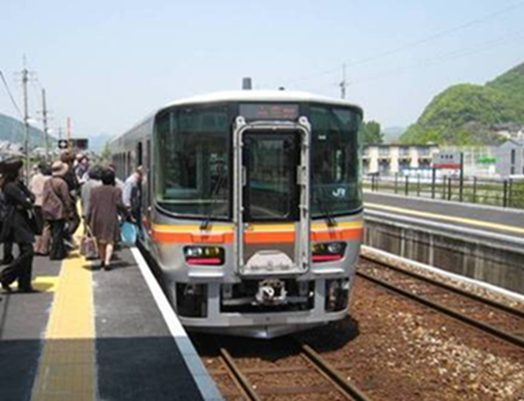
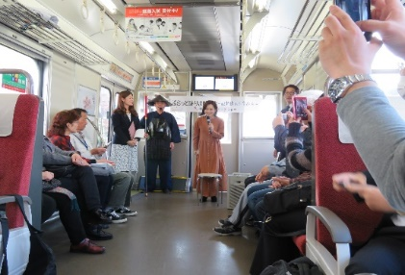
1-2 ﾁｬﾚﾝｼﾞ300万人乗車作戦
① 輸送改善事業（H18～H21年度）
・安全性や環境、バリアフリーに配慮した
新型車両導入による速達性・快適性向上
・高速運行に対応した軌道改良等施設整備
② 増便試行運行（H22～H23年度）
③ 利用促進施策の展開
・駅舎・周辺駐車場の整備（本竜野駅、播磨新宮駅等）
・バスアクセスの充実
・パーク＆ライド利用者への駐車場使用料の助成
・集客イベントの実施
新型車両の導入
駅舎の改良（本竜野駅）
自由通路(播磨新宮駅)
イベント列車
（列車内トークショー）

Slide 8
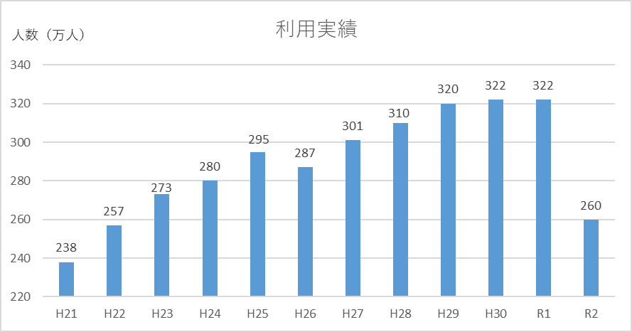
1-3 事業の成果
年間300万人乗車達成（Ｈ27～R1）
増便社会実験
平成23年度（増便試行時）の乗車人員は年間 273万人
増便試行終了後も、乗車人員は増加基調が継続し、
平成 27～令和元年度と、乗車目標年間300万人を、５年連続で達成

Slide 9
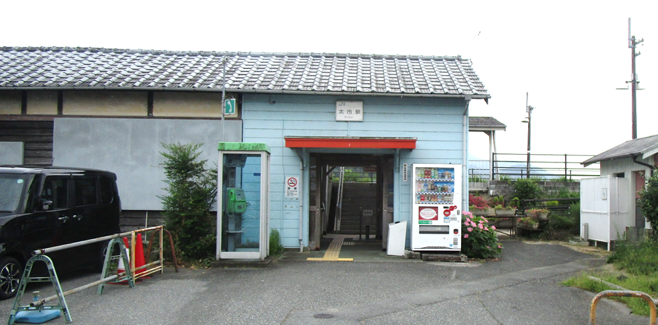
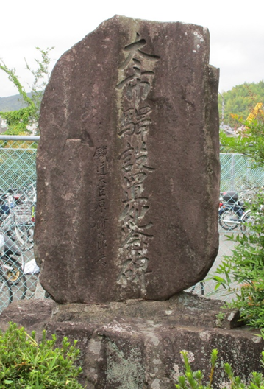
２ 太市駅周辺の取り組み
太市駅（旧駅舎）
昭和6年（1931）
太市駅設置記念碑

Slide 10
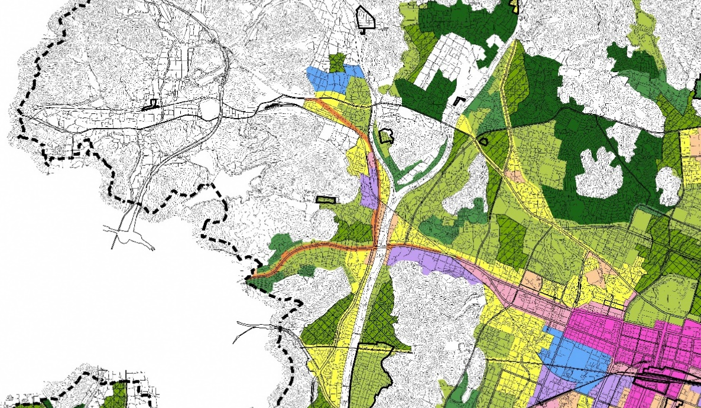

・本市北西部位置し、駅周辺には既存集落と田園が広がる市街化調整区域
・市内で唯一の市街化調整区域にある鉄道駅
・姫路駅からＪＲ姫新線で３駅目（姫路までの所要時間13分）
2-1 地域の課題とまちづくり
【太市駅周辺の概要】
中播都市計画総括図
太市駅
太市
太市駅 | Ｈ10 | Ｈ20 | Ｒ1 | Ｒ2
利用者数 | 892 | 758 | 796 | 608
姫路駅

Slide 11
2-1 地域の課題とまちづくり
【太市駅周辺を取り巻く課題】
地 元
ＪＲ西日本
・太市駅は市内唯一の市街化調整区域内
にある鉄道駅
・人口減少による活力の低下
・少子高齢化による地域コミュニティー
の弱体化
・駅周辺のまちづくりにより、地域を活性化
・姫新線を含め、ローカル線沿線の人口減少に
よる路線の維持管理が困難
・施設の老朽化
・駅舎のコンパクト化などを計画
民間企業（カンリク）
姫路市
・太市にある本社機能を移転する計画
・地域への貢献を希望
・駅前等の立地条件の良い場所を検討
・人口減少下における持続可能な地域づくりが
求められている
・駅を中心としたコンパクトなまちづくりが求められている
・地域の拠点（駅周辺）と、公共交通の維持、強化に
よるまちづくりを進める
・鉄道駅を中心としたコンパクト＆ネットワークのまちづ
くりを推進

Slide 12
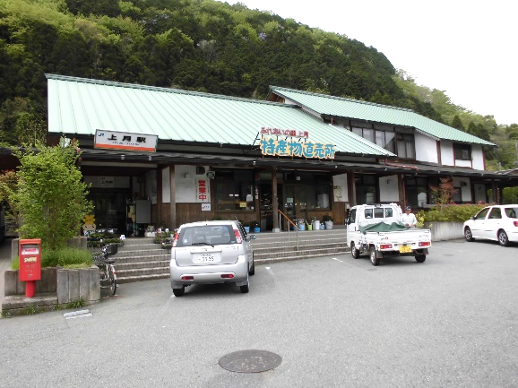
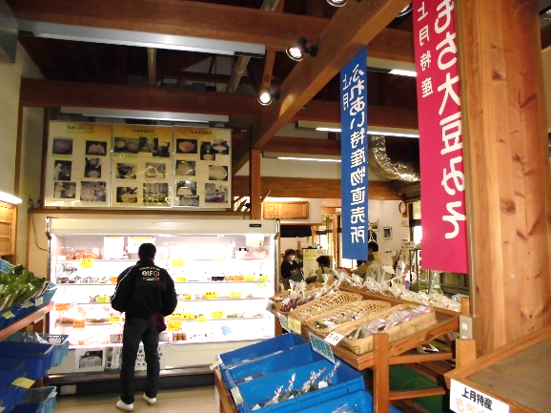
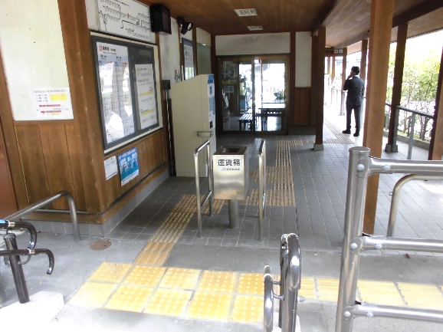
2-1 地域の課題とまちづくり
【従来の駅周辺整備手法（合築）】
ＪＲ西日本
・駅舎のコンパクト化などを計画
・自治体に駅前用地を売却
自 治 体
・駅前用地をＪＲ西日本から取得
・合築駅舎を整備
地 元
・合築駅舎の一部で地域の特産物販売やコ
ミュニティースペースとして活用
他都市の事例（上月駅）
特産物販売
駅施設（券売機、改札）

Slide 13
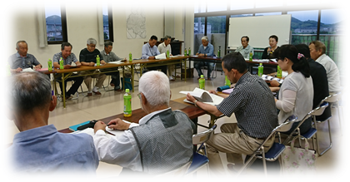
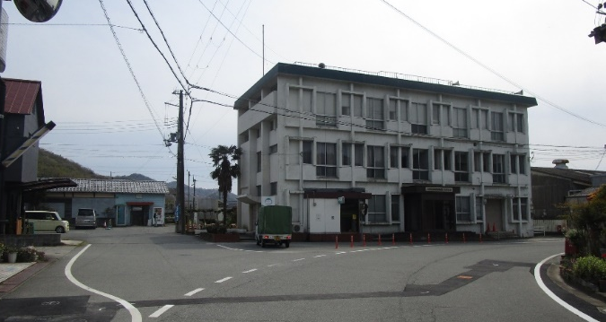
2-1 地域の課題とまちづくり
【太市駅周辺まちづくり経緯】
太市地区の目標 『駅周辺のまちづくりにより、地域を活性化』
H27(2015)「太市創生会議」発足：地元が主体となり太市地区の将来像を検討
H28(2016)「太市駅周辺まちづくり協議会」発足：太市駅周辺の具体的なまちづくりを検討
（地元、行政、JR）
H31(2019)「太市駅周辺地区 地区計画」の都市計画決定(R2.11変更)
（地区施設として駅前広場を位置付ける）
JA事務所
太市駅
太市駅周辺まちづくり協議会
太市駅周辺の状況

Slide 14
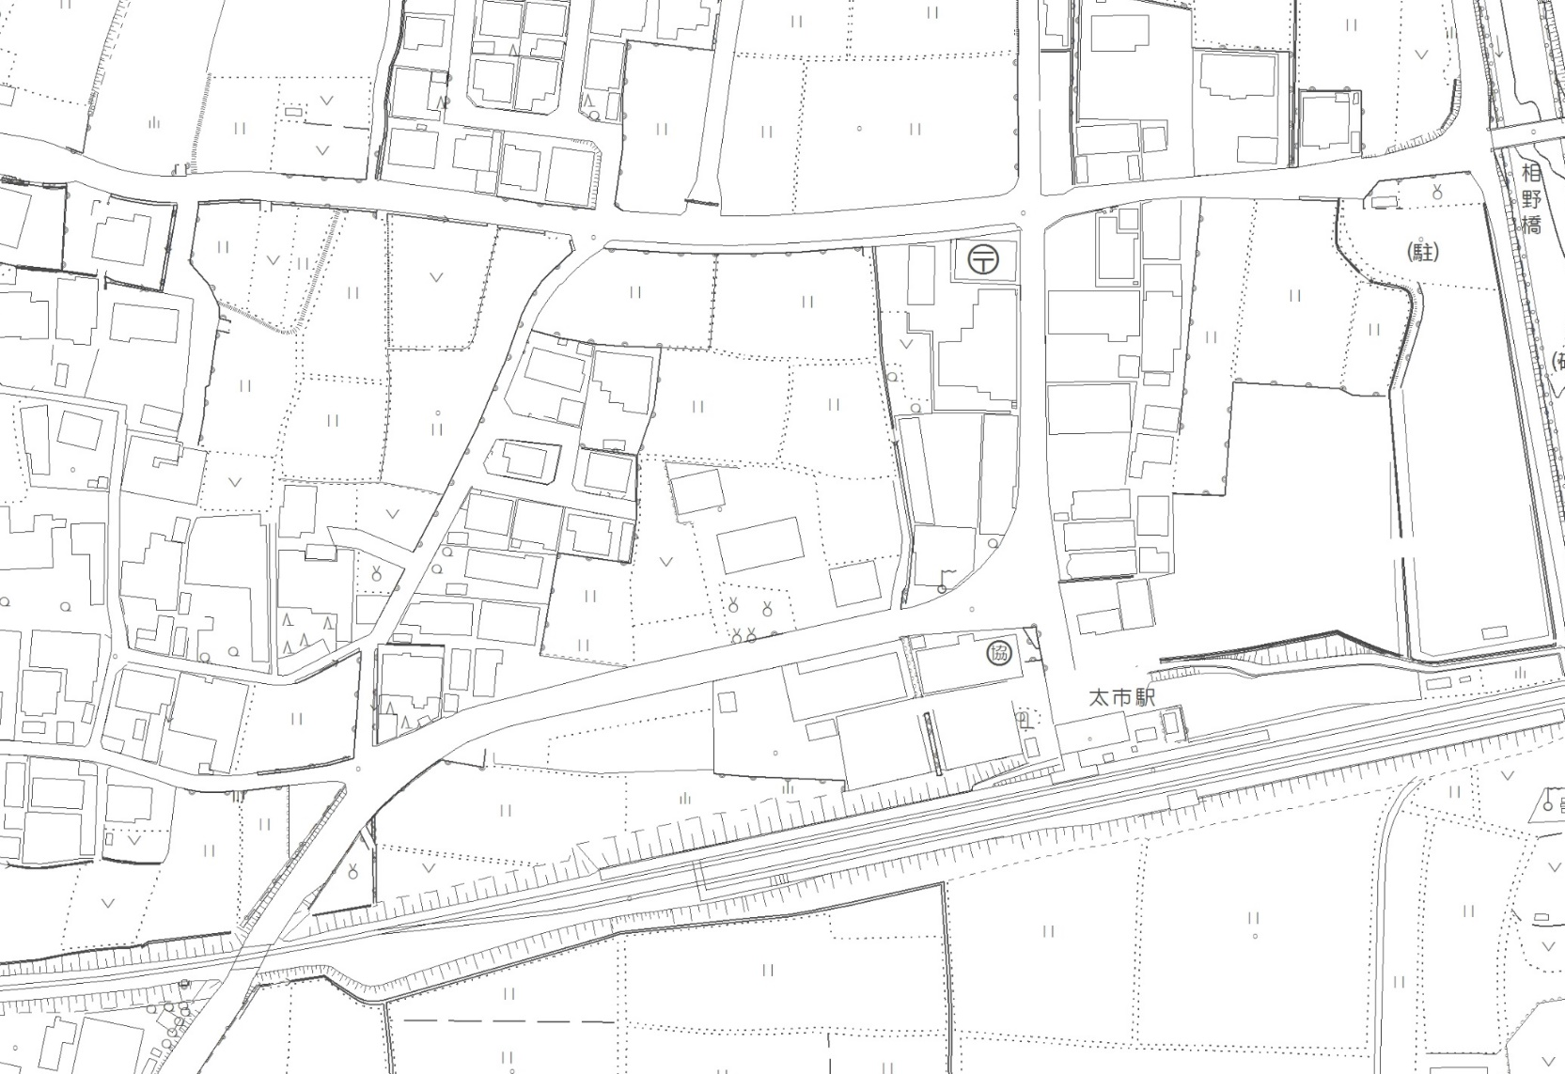
2-1 地域の課題とまちづくり
【太市駅周辺地区地区計画】
鉄道駅に近接している交通至便な立地条件を活かして、住宅及び生活利便施設の立地を誘導
地区計画により建築できるようになった主な用途
駅前地区
・2階以下で床面積800㎡以内の事務所
・2階以下で床面積500㎡以内の店舗
一般住宅地区
・戸建住宅のほか、長屋住宅や共同住宅
・2階以下で床面積200㎡以内の事務所や店舗
県道 石倉・太子線
凡 例
 | 地区計画区域
 | 一般住宅地区
 | 駅前地区
 | 地区施設（駅前広場）
太市駅
ＪＲ姫新線
駅前広場
（道路）
太市公民館

Slide 15
2-1 地域の課題とまちづくり
【太市駅周辺のまちづくりスキーム】
地 元
・鉄道利用促進
・駅利用者の駐車場整備
ＪＲ西日本
・サービス向上（増便）
・設備投資（新駅舎、高速化）
・まちづくりへの協力
・まちづくりへの参画
・イベントの協力
・トイレ、休憩所の提供
・駐車場
・トイレ、休憩所の提供
・駅前広場、駐輪場
・駅周辺ﾊﾞﾘｱﾌﾘｰ化
・交通ネットワーク
（バス、タクシー）
・鉄道利用促進
・ﾛｰﾀﾘｰ、駐輪場
・建築規制緩和
（地区計画）
・公共空間の利活用
・民間事業への協力
・地域への貢献
・駅前広場の維持管理
・鉄道利用促進
・イベント協力
・サービス向上（増便）
・設備投資（新駅舎、高速化）
・まちづくりへの協力
・駅前用地の提供
・ｻｰﾋﾞｽの連携
民間企業
（カンリク）
・駅前広場の維持管理
・まちづくりへの協力
姫 路 市
・建築規制緩和（地区計画）
・公共空間の利活用

Slide 16
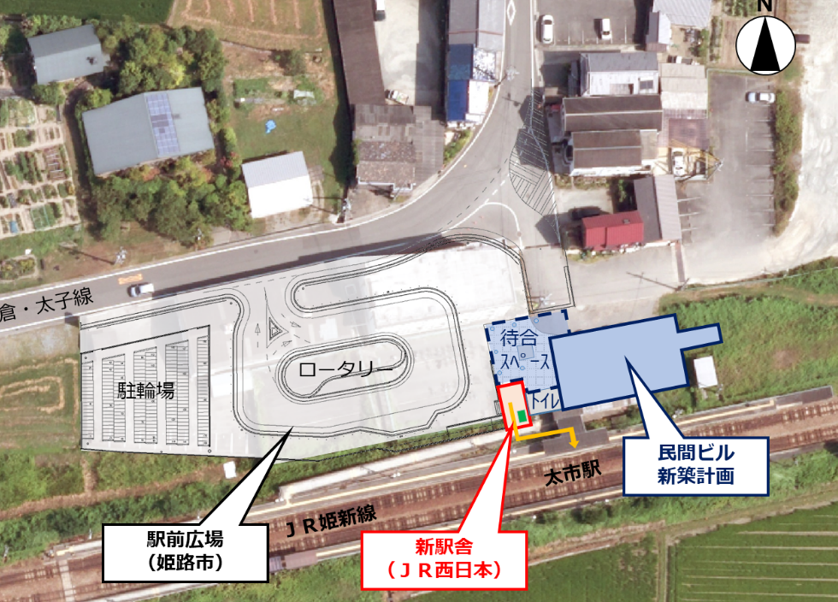
2-2 太市駅周辺整備
【太市駅周辺まちづくり協議会（地元）】
・まちづくりの検討
・地元の合意形成（地区計画）
・駅前広場の維持管理
・イベントの開催
【姫路市】
・地区計画
・駅前広場整備
(ﾛｰﾀﾘｰ、駐輪場)
コーディネート
【民間企業】
・駅前に新社屋建設
（ｶﾌｪ、ﾄｲﾚ整備）
【ＪＲ西日本】
・駅舎のｼﾝﾌﾟﾙ化
(旧駅舎用地を売却)
用地売却
太市駅周辺整備の役割
・R3(2021). 3. 8 「姫新線太市駅周辺地域の賑わいづくりに向けた連携協定」締結
（姫路市・ＪＲ西日本・太市連合自治会・関西陸運）
・R3(2021). 3.21 太市駅 新駅舎供用開始（ＪＲ西日本によるシンプル化整備）
・R3(2021). 7.22 駅前広場工事着手
・R3(2021).10.23 関西陸運新社屋竣工（民間企業によるカフェ、トイレ整備）
・R4(2022). 3.26 駅前広場供用開始

Slide 17
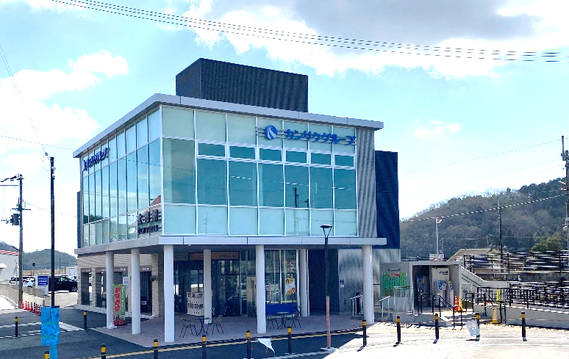
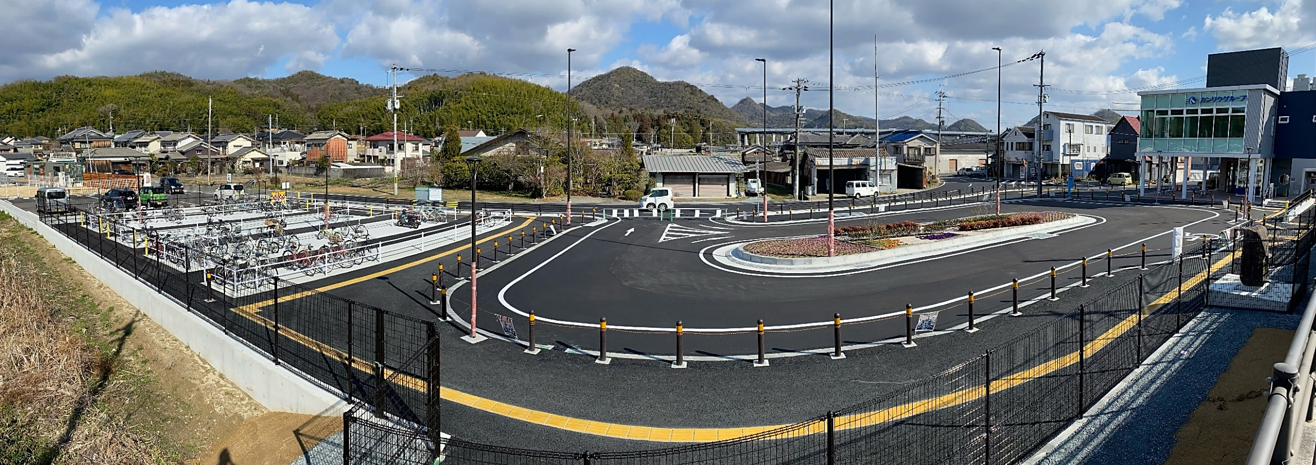
2-2 太市駅周辺整備（完成）
民間新社屋ビル
トイレ
新駅舎
(シンプル化)
カフェ
駅前広場（南から望む）
身障者乗降場
駐輪場
花壇
令和4年3月26日供用開始

Slide 18
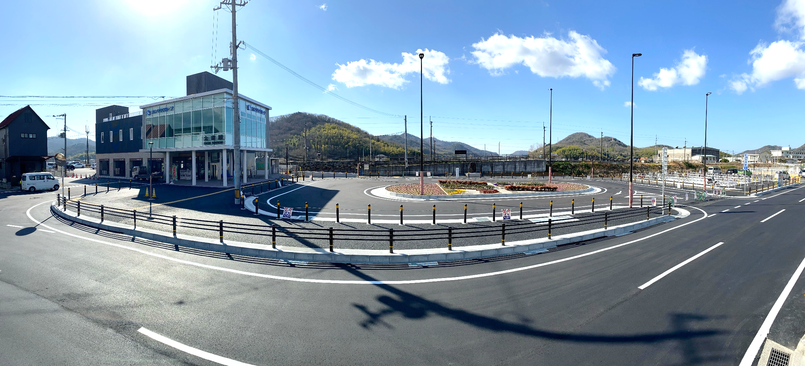
2-2 太市駅周辺整備（完成）
駅前広場（北から望む）
花壇
令和4年3月26日供用開始

Slide 19
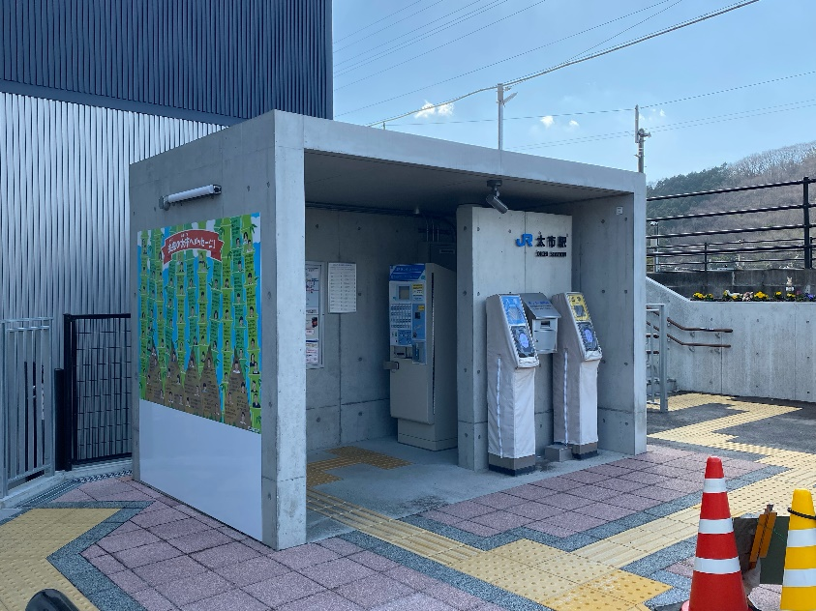
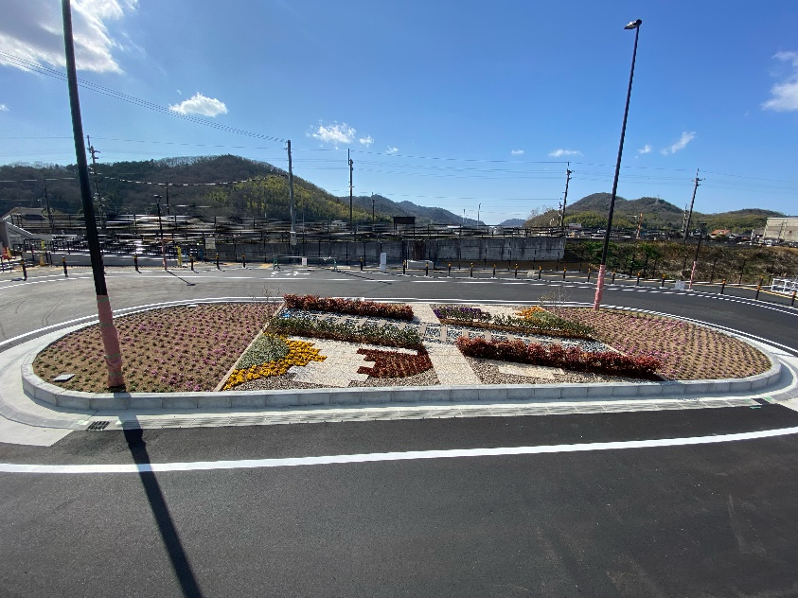
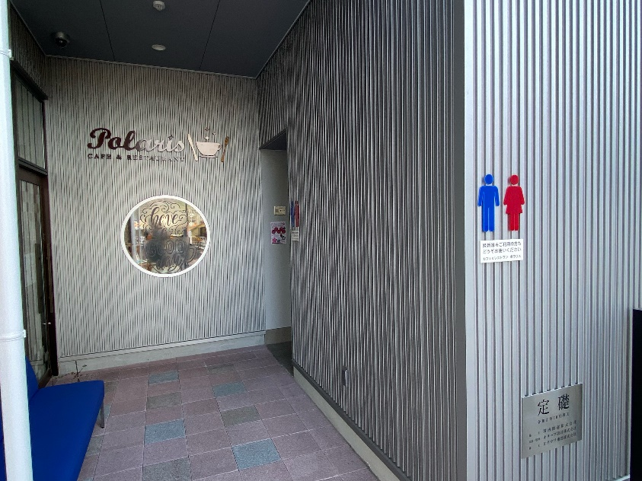
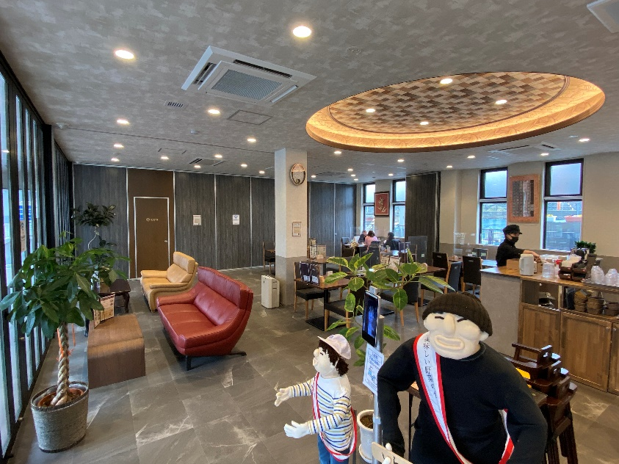
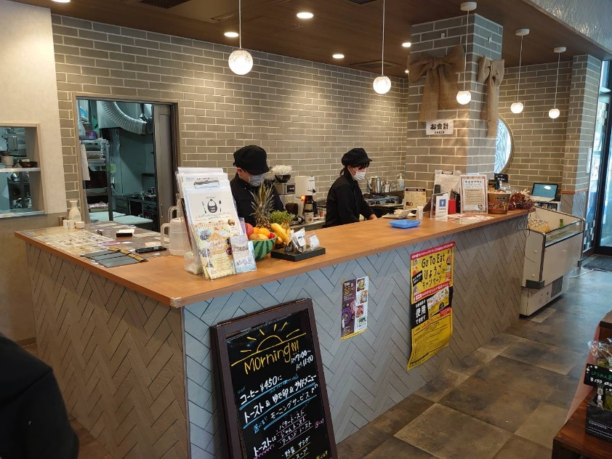
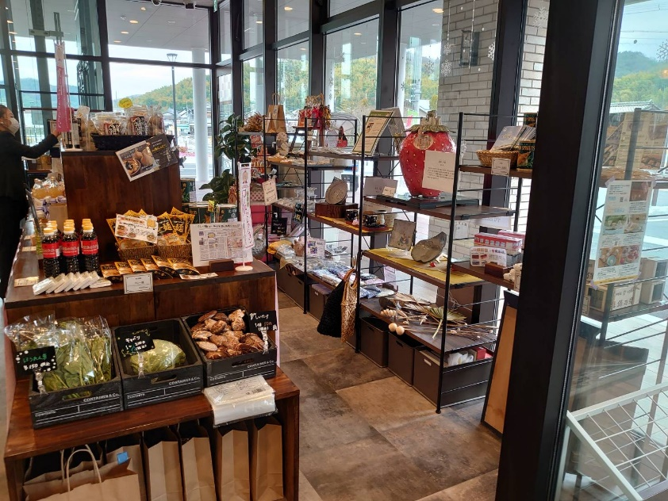
2-2 太市駅周辺整備（完成）
新駅舎
花壇
トイレ
カフェ

Slide 20
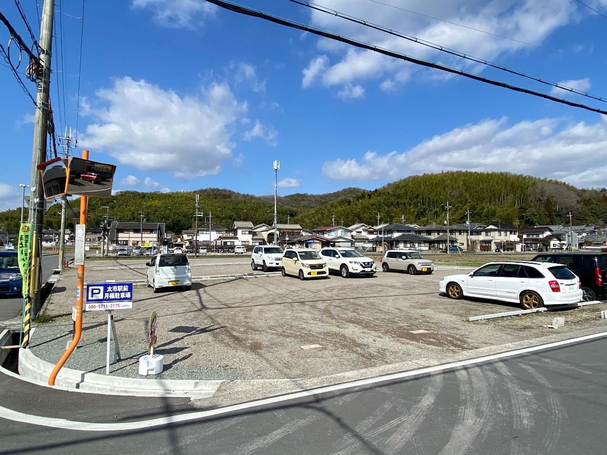
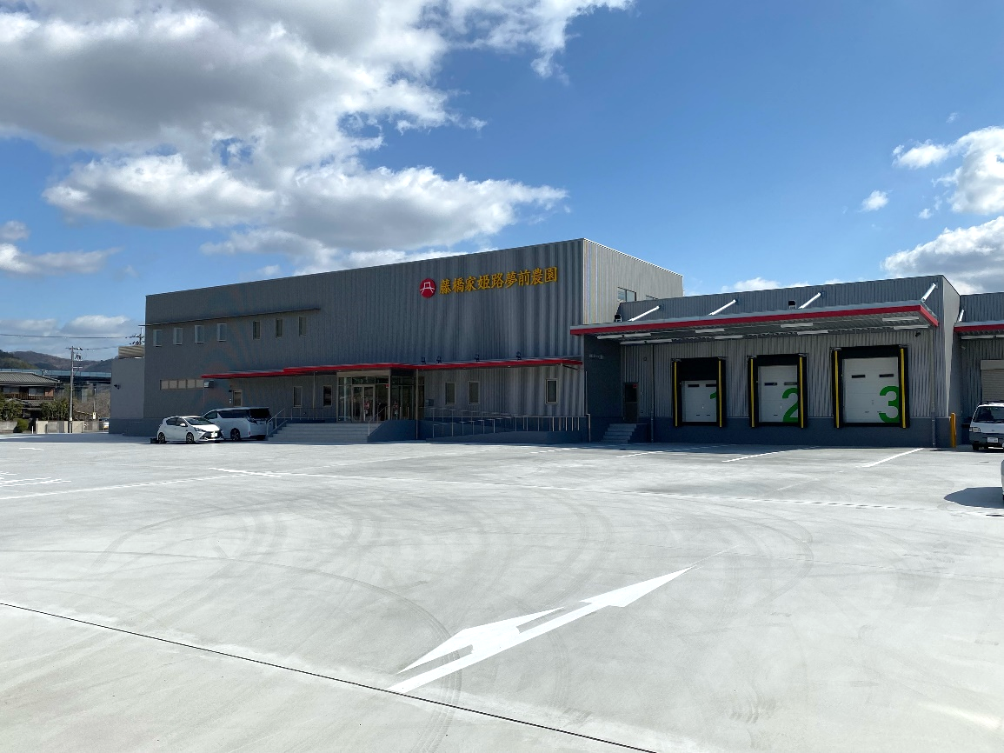
2-2 太市駅周辺整備（周辺施設）
民間駐車場
民間工場

Slide 21
※特別指定区域制度
市街化調整区域において、まちづくり協議会が地域の課題を解決する土地利用計画を作成し、市がその土地利用計画に基づき区域指定を行うことで、地域の活性化等に必要な建築物を立地可能とする制度
2-3 整備効果と今後の取り組み
【整備効果】
・駅利用者の利便性向上（トイレ、身障者乗降場）
・交通アクセスの円滑化
（サイクルアンドライド、パークアンドライド、キスアンドライド）
・新たな地域のにぎわい拠点が誕生（駅前広場、カフェ）
【今後の取り組み】
・駅前広場の維持管理、利活用
・イベントによる地域の魅力を発信（たけのこ祭り、破磐神社）
・パークアンドライド推進に向けた情報発信
・定住人口の維持、増加に向け特別指定区域の検討

